Slide 1

大阪府
令和８年度 大阪府行政経営の取組み（案）
令和8年2月
大 阪 府

Slide 2
目 次
１ 行政経営のめざす姿
（１）総論と現状認識・・・・・・・・・・・・・・・・・・・・・・・・・ |  | 3
（２）めざす社会の姿・・・・・・・・・・・・・・・・・・・・・・・・・ |  | 4
（３）めざす行財政運営体制のあり方・・・・・・・・・・・・・・・・・・ |  | 5
（４）行動指針・・・・・・・・・・・・・・・・・・・・・・・・・・・・ |  | 6
２ 新たな行政経営の取組み
（１）行政DXの実現に向けた取組み | ・・・・・・・・・・・・・・・・・ | 8
（２）より幅広い共創の仕組みづくり | ・・・・・・・・・・・・・・・・・ | 17
３ 健全で規律ある行財政運営
（１）組織運営・・・・・・・・・・・・・・・・・・・・・・・・・・・・ |  | 28
（２）財政運営・・・・・・・・・・・・・・・・・・・・・・・・・・・・ |  | 29
①歳入確保・・・・・・・・・・・・・・・・・・・・・・・・・・・・ |  | 30
②歳出改革・・・・・・・・・・・・・・・・・・・・・・・・・・・・ |  | 31
（３）出資法人等の改革・・・・・・・・・・・・・・・・・・・・・・・・ |  | 32
（４）公の施設の改革・・・・・・・・・・・・・・・・・・・・・・・・・ |  | 35
＜具体的取組み編＞・・・・・・・・・・・・・・・・・・・・・・・・・・ |  | 36

Slide 3
１ 行政経営のめざす姿
（１）総論と現状認識
（２）めざす社会の姿
（３）めざす行財政運営体制のあり方
（４）行動指針

Slide 4
（１）総論と現状認識
【総論】
「大阪府行政経営の取組み」は、「行財政改革推進プラン（案）」終了後も、「自律的で創造性を発揮する行財政運営体制の確立」に向けた改革の取組みを継続するため、毎年度の府の取組みをまとめているものです。
府では、毎年度の予算編成や事務事業の執行、出資法人等や公の施設の点検等による「健全で規律ある行財政運営」や、府のみならず、府民・企業・市町村・国等、社会全体で課題解決する「新たな行政経営の取組み」を通じて、今後もたゆみない改革を進めていきます。
【現状認識】
「世界の課題解決への貢献」と「大阪の持続的な成長・発展」を目標に掲げた大阪・関西万博が成功裏に閉幕しました。この成果を糧に、大阪の成長・発展を確固たるものとし、府民の豊かな暮らしや安全・安心につなげていかなければなりません。
また、社会においては、社会課題の解決に挑む企業の増加や個人の社会参加意欲の高まりに加え、デジタル技術の活用や働き方の見直しが一層進んでいます。
今後も、持続可能な社会を構築していくため、府は、様々なプレイヤーとの連携を一層深め、社会全体で課題解決する「起点」としての役割を果たすとともに、新たな技術も活用し、従来の手法や発想に捉われない行政経営を行っていく必要があります。
引き続き、収支不足等の財政運営上の懸念があることを踏まえ、財政規律を堅持していきます。その上で、今後の大阪の成長・発展に向け、戦略的な歳入確保や重点施策に対して財源の重点配分を行う等、未来志向の視点を持ち、課題に的確に対応しうる行財政運営体制の確立に取り組みます。

Slide 5
（２） めざす社会の姿
社会全体で多様化・複雑化する課題を解決し、府民の豊かな暮らしや安全・安心を実現するためには、行政だけでなく、府民・団体・企業等の多様なプレイヤーが、中長期的にめざす社会の姿を共有していることが重要です。
《めざす社会の姿》
① 府民の生活の質（QoL）を向上させつつ、社会保障や環境の基盤が持続可能な形
で次世代に引き継がれている。
② 学びや活躍の機会の提供を通じ、多様な人材が社会の担い手として育まれ、全員
参加型の社会が形成されている。
③ 生活と経済活動を支えるインフラについて、中長期を見通し、最少の経費で最適
な設計運営が行われている。

Slide 6
（３） めざす行財政運営体制のあり方
「めざす社会の姿」を追求していくため、引き続き、「行財政改革推進プラン（案）」に掲げた「組み換え（シフト）」や「強みを束ねる」といったこれまでの改革の視点に加え、「未来志向」の視点も持ちつつ、「自律的で創造性を発揮する行財政運営体制の確立」に向けた取組みを進めていきます。
「めざす社会の姿」の実現！
自律的で創造性を発揮する行財政運営体制の確立
新たな行政経営の取組み
行政DXの実現に向けた取組み
より幅広い共創の仕組みづくり
健全で規律ある行財政運営
組 織 運 営
財 政 運 営 歳入確保・歳出改革
出資法人等・公の施設の改革
「組み換え（シフト）」
「強みを束ねる」
「未来志向」
新たな課題への的確な対応をめざし、 事業、ストック、マンパワーを効果的に 組み換え、政策創造やサービスの向上に つなげていきます
政策目標の実現に向け、行政、民間それぞれの 強みを束ね、連携・ネットワークによる新たな 行政展開をめざします
多様化・複雑化する社会課題や生産年齢人口の減少等の課題に対応するため、戦略的かつ未来志向の視点を持ち、予測対応型の取組みを進めます

Slide 7
（４）行動指針
「自律的で創造性を発揮する行財政運営体制の確立」に向け、次の行動指針のもと、着実に成果を生み出していきます。
① 発 見 ～多様な「知」と交わり、新たな「気づき」を得る
外部の多様な価値観・アイデア・テクノロジーとの積極的な交流を通じ、課題の発見や解決に向けた新たな「気づき」が生まれやすい環境をつくる。
② 選 択 ～多様なプレイヤーを束ね、より良い道筋を見出す
様々な社会課題の解決に臨む多様なプレイヤーを束ねる「起点」となり、社会全体としてより最適な 解決方法を選択する。
③ 実 践 ～固定観念に捉われず、新しい取組みに挑戦する
社会のあり方や府民ニーズの変化を見据え、様々な技術を柔軟に取り入れながら、従来の発想や手法に捉われない最適な解決方法を大胆に実践する。
改革の継承と深化
H27～H29
行財政改革推進プラン（案）
H30～「行政経営の取組み」
中長期的な視点も持ちつつ、単年度の取組みとして、毎年２月公表
新たな発想・視点からの行政展開
自律的な行財政マネジメント
新たな行政経営の取組み
持続可能で安定的な財政運営の実現
健全で規律ある行財政運営

Slide 8
２ 新たな行政経営の取組み
（１）行政DX^{*１}の実現に向けた取組み
（２）より幅広い共創の仕組みづくり
(*１) | デジタルトランスフォーメーション。新たな価値を創造することを目的に、デジタル技術の駆使によって既存の枠組みを変化させること。

Slide 9



（１）行政DXの実現に向けた取組み
「大阪スマートシティ戦略」に基づき、デジタル技術を最大限に活かしたDXを推進し、住民の生活の質（QoL）の向上に取り組みます。
また、「大阪府情報システム全体最適化計画」に基づき、より利便性の高い行政サービスの提供や、地域課題の解決をめざし、府職員がより戦略的・創造的な業務に従事できるよう、業務効率化等の取組みを進めます。
具体的な取組み | 担当部局
行政手続等におけるデジタルファーストの実現 | 各部局 | ● |  | ●
庁内におけるデジタルツールの活用 | 各部局 |  |  | ●
DX推進に向けた研修の実施等 | 財務部 |  |  | ●
「許認可・検査等業務DXプラットフォーム」の構築 | 福祉部／健康医療部 | ● |  | ●
府立学校におけるDXの推進 | 教育庁 | ● |  | ●
※下記のラベルは、各取組みにおいて実現したい方向性や期待される効果を明確にするためのものです。
府民の利便性（満足度）の向上 | 様々なプレイヤーとのパートナーシップ | 職員の業務効率化
府民に対するサービスの質を向上し、利便性や満足度を高める効果があります。 | 府民・企業・大学・市町村等の多様なプレイヤーとの協力関係を築くことをめざしています。 | 府職員の事務作業等を効率化することで、より良い府民サービスの提供へつなげていきます。

Slide 10













行政手続等におけるデジタルファースト^{*２}の実現
デジタルファースト実現の効果
いつでも、どこからでも |  | 労⼒・コスト等の削減 |  | スピーディな⼿続 |  | データ管理の効率化等
オンラインにより24時間365日自由な媒体で手続可能。 手続の進捗状況がオンライン上で確認でき、進捗管理がスムーズに。 |  | 提出書類の印刷・製本・郵送等、従来の書類提出に関する事務作業が不要になり、事務負担が軽減。 |  | 書類の送付・やりとりが不要となり、手続期間が短縮。 |  | 提出書類等をデータで管理できるため、紙書類等の保管に関する労力を削減。
■電子署名^{*３}の導入
「大阪府行政オンラインシステム」を通じて行われた申請のうち、公印が必要な許可証の交付については、電子署名を用いた電子交付を導入し、申請から交付までの行政手続がデジタルで完結。
府の職員にとっても、紙の許可証作成や郵送手続が削減され業務効率が向上。
電子署名を用いた電子交付については、令和８年１月より「特殊車両通行許可」にて本格導入。
導入事例：特殊車両通行許可 ［試行実施］令和７年度に電子署名を付与した許可証を電子交付した実績：106件
電子署名導入前の課題：申請者は郵送による許可証の到着を待たなければならず、許可証交付まで時間を要した
申請・受付
手数料納付
審査
交付
行政オンラインシステムで
電子申請
手数料の確認に
RPA^{＊４}を活用
オンライン上で
クレジット決済
審査の事務作業に
RPAを活用
電子署名を付与した
許可証を電子交付
■電子署名導入の拡大
令和８年１月以降、一部の出先機関においても電子署名を導入し、試行実施を予定。
今後、電子交付の対象手続のさらなる拡大を図ることで、府民・事業者の利便性の向上を推進。
(*２) | 各種手続・サービスが一貫してデジタルで完結すること。
(*３) | 電子文書上で紙の文書に必要となる印鑑と同じ役割を果たし、本人確認と改ざん防止を保証するもの。
(*４) | Robotic Process Automationの略。ソフトウェアロボットによる業務自動化の取組み。人が行うパソコン上の作業手順をソフトウェアロボットに覚えさせることで、パソコン 操作を自動化することができる。

Slide 11
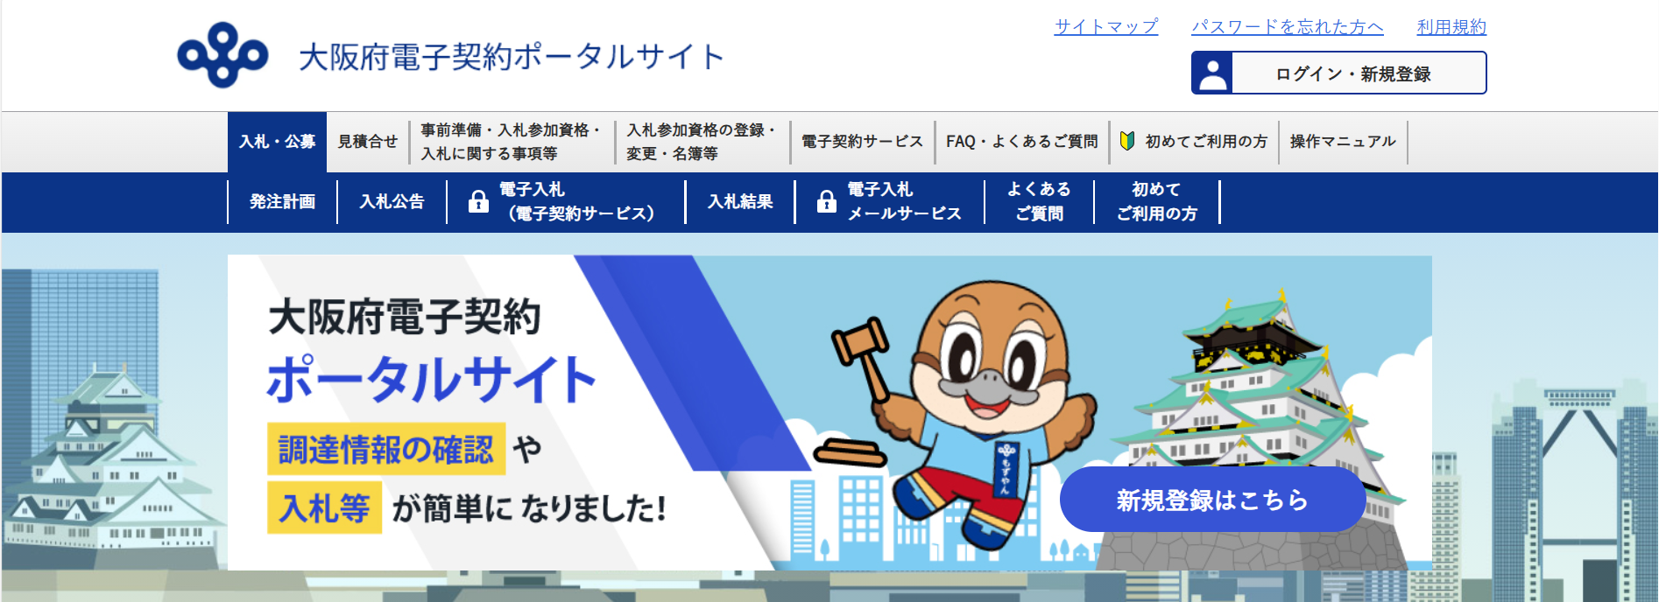




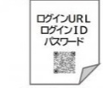



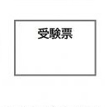

行政手続等におけるデジタルファーストの実現（つづき）
■電子契約システムの活用
契約手続全般をシステム化（オンライン・ペーパーレス）し、府及び事業者の利便性の向上や事務処理の効率化を図る。
また、府におけるDXの推進やテレワーク等の働き方改革に寄与する。
【令和７年度（11月まで）の電子契約件数：約2,800件】
全ての契約手続がオンライン化
事業者
府
書類の郵送や対面での手続は原則不要
タブレットやスマートフォンで手続可能
■府立学校の入試に係るオンライン出願システムの活用
府立学校の入学者選抜等における出願手続及び合格発表を「オンライン出願システム」により実施。
従来の各校に持参する出願方法に比べ、出願時の待機時間をなくすとともに、入学検定料の納付方法を多様化、合格発表の即時確認が可能になる等、利便性が向上。
導入前の出願手続における課題
志願者への時間的・経済的負担
志願者が直接志願校を訪問し、志願書を提出。
その場で審査・受験票の交付を受けることが必要。
入学検定料納付に係る保護者への負担
入学検定料の納付は銀行窓口のみ。
平日に働く保護者は休暇を取らざるを得ないケースも発生。
選抜実施校の事務処理の負担
選抜実施校は志願書の情報を手作業でデータ化しており、作業に膨大な時間を要する。
システム導入後：出願手続から合格発表まですべてオンライン化
マイページ案内
志願者情報等
登録
入学検定料
納付
在籍校の確認
受験票印刷
合格発表
12月初旬以降
在籍校から
受け取り
パソコンやスマートフォンから
「志願者情報」や
「出願情報」を登録
クレジットカードや
コンビニエンスストア等で
入学検定料を納付
在籍校の校長の承認後、
マイページの「出願状況」に
「出願が完了しました」または「出願が受理されました」と表示
受験者が受験票を
印刷
パソコンやスマートフォン
から合格発表を確認
高等学校の合格者は
入学料を納付

Slide 12

庁内におけるデジタルツールの活用
デジタルツール活用の効果
業務効率化
職員が行っている業務の一部について、代替可能なツールを活用することで、業務効率を大幅に向上。 業務効率化により、職員の業務時間を削減。
■庁内生成AI ^{*５}システム
高い利便性や安全性を備えた２種類の生成AIを、庁内チャットから利用できるよう、「庁内生成AIシステム」を構築し、 令和６年12月から稼働を開始。
【活用状況】
文章の要約、業務に関するアイデアの捻出、表計算ソフトでの関数・マクロ作成をはじめ、様々な用途で活用。
特に、文章案の作成や添削、アイデア出しの面で顕著に効果が現れており、
年間10,000時間～25,000時間の業務所要時間の短縮/削減の見込み。
【今後のさらなる活用に向けて】
職員が、経験豊かなベテラン職員に頼るような感覚で、生成AIの機能を最大限使いこなすことができるよう、 実践研修の拡充や学習情報の適正化推進等、利用環境の充実を図ることが必要。
システム活用状況等の分析により、個人・組織としての課題を明らかにすることや、課題解決に 向けた利用のロールモデルを共有することが必要。
質問ナビ：世間で広く活用されている生成AIと同様、公開情報を基に回答を生成
府庁ナビ：事前に学習させた府庁固有情報や特定業務に関係する情報のみを参照して回答を生成
利用者満足度
・利用者の約93%が「業務に役立つ」と回答。 ・利用者の約95%が「今後も継続して利用したい」と回答。
今後の利用者増加から、さらなる業務の効率化へ期待。
専門的な業務等、特定業務での回答精度向上にも取り組んでいる。
(*５) | 利用者が入力するプロンプト（指示・命令）に対し、特定の時期までに公開されている情報を基に回答を生成する人工知能の一種。

Slide 13
庁内におけるデジタルツールの活用（つづき）
■ローコード・ノーコードツール^{*６}の活用
ローコード・ノーコードツールを活用し、各部局において必要な業務システム（アプリ）を職員自らが作成し、業務改善を推進。また、好事例を紹介する「オンライン化・デジタル化レシピ集」の庁内周知やkintoneの勉強会を開催。
従来、紙で管理していた書類等をデータで管理できるため、紙書類等の保管に関する労力を削減。
取組み事例
運転日誌の電子化 kintone | 令和６年度に都市整備部を中心にプロジェクトチームを立ち上げ、運転日誌の電子化を本格実施。 実施結果を踏まえ、令和７年度以降、他部局での本格実施を支援。
FAQサイトの構築 kintone | 府民・事業者向けのFAQサイトの実装テンプレートを作成。 令和７年度以降、庁内での周知により、府民・事業者の利便性向上や問合せ減少を見込む。
研修受講情報の集約 kintone | 研修申込、出欠確認、受講後アンケート集約、受講履歴を一元管理できる仕組みを健康医療部で本格実施。実施結果を踏まえ、令和７年度以降、他部局での本格実施を検討。
公報閲覧サイトの刷新 kintone | 公報閲覧サイトの刷新により、府民等が閲覧する際の検索性を向上させるとともに、職員の公報掲載にかかる事務負担を軽減。
照会・集約事務のデジタル化 Microsoft Forms | これまでメールやエクセルで行っていた庁内の各部局・各職員への照会事務をデジタル化することで、回答の回収、結果の集約作業を効率化。
■RPAの活用
従来職員が行っていた定型的・反復的な作業については、RPAを活用し自動化。
取組み事例
土木事務所における占用許可・施行承認等業務の一部自動化 | 占用許可及び施行承認等の多数の申請を処理するにあたり必要となる、「行政文書管理システム」での起案及び施行業務等を一部自動化することで、土木事務所における事務処理時間を削減。
通勤経路検索業務の一部自動化 | 府職員の人事異動及び災害時等緊急時参集先等を検討するにあたり必要となる、本庁及び各出先機関への通勤経路検索業務を一部自動化することで、複数部局における事務処理時間を削減。
(*６) | プログラミングに関する専門知識がなくても、視覚的な操作でアプリ等を簡単に作成できるツール。

Slide 14
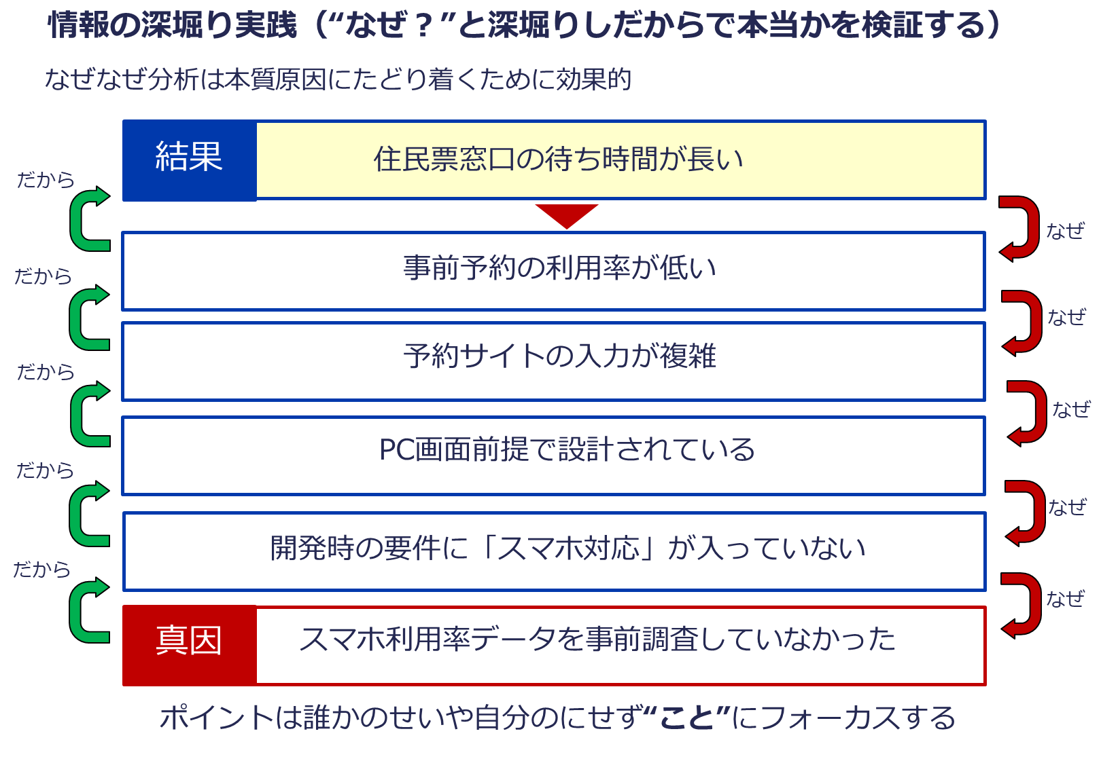

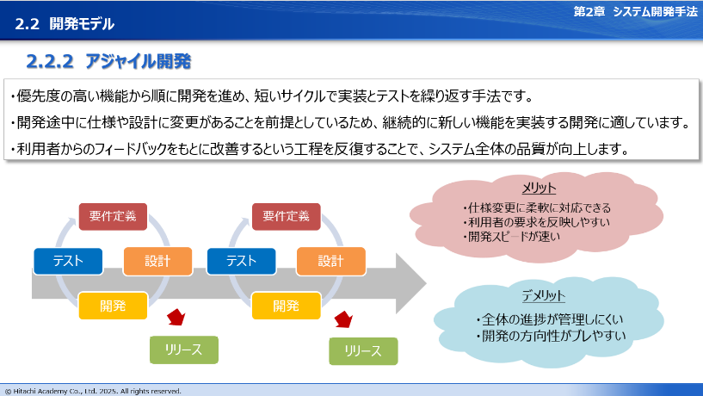
DX推進に向けた研修の実施等
DX推進に向けた研修の実施等の効果
職員の意識・スキルの向上 |  | 実践的な業務改革の推進
DX推進員^{＊７}やDXの推進に意欲的な職員を対象にした研修を実施することにより、意識・スキルを向上。 |  | 職員の意識・スキルの向上により、先進的なデジタル技術やデータ等を活用した実践的な業務改革を推進。
■課題解決型ワークショップの実施
DX推進員等に向けて、業務課題を分析・解決する体験を通じて、DXの考え方や進め方、ノウハウや業務見直しのスキルを身に付けてもらう。
研修内容
課題発見 ・課題とは何か、課題発見法 視点拡大を図り当たり前を疑う ・事実、思い込み、評価を分ける ・なぜを深堀りする アイデアを実行可能な形に変える ・無駄や重複している部分を発見する ・まずは小さく動かすことの大切さ ・DXは手段、人を動かす仕組みを設計する
受講者の声
デジタル技術を活用する前に
その必要性・重要性の筋道を立てながらしっかり理解することが大事だと学んだ。
担当業務について、
「デジタルでどう改善するか」の視点だけでなく、「そもそもの業務プロセス自体を見直せる可能性はないか」という視点で考えていきたい。
■情報システム基礎研修
システムの企画・開発・運用を行う職員に向けて、内部事務のDX推進や情報システムの最適化に係る基礎的な内容を身に付けてもらう。
研修内容
IT基礎知識編 ・コンピュータの構成要素 ・ソフトウェア ・ネットワークとインターネット ・情報セキュリティ ・データベース ・DXを取り巻く要素技術 初めて学ぶ情報システム開発 ・情報システム、システム開発手法 ・インフラストラクチャ ・システムアーキテクチャ ・ソフトウェア設計、運用・保守
受講者の声
システムの発注者と
受注者それぞれが積極的に関わるポイントがよく 分かった。
ソフトウェアの
基礎用語やDXについて、
イメージを掴めるようになり、
業務への解像度が上がった。
システム開発について
順序を理解することができ、
その運用についての問題点を考える良い機会になった。
(*７) | 各部局での業務改善を図るため、ローコード・ノーコードツールやRPAを活用したデジタル実装等に取り組む職員。

Slide 15


「許認可・検査等業務DXプラットフォーム^{*８}」の構築
システム構築の効果
事業者の利便性向上 |  | 業務効率化 |  | 紙ベースでの業務からの脱却
ポータルサイトの提供による事業者の利便性の向上。 過去の監査状況等の共有等、情報の見える化。 |  | ペーパーレス化等による職員の生産性向上。 データ・ノウハウ活用による指導監査の質と量の向上（現地対応時間の短縮や実施件数の増加）。 |  | 資料の紛失や誤送付等のリスクの軽減。 システム化することによる事務作業の削減。 資料保管場所の圧縮等。
従来、紙ベースで行ってきた医療機関や福祉施設等の立入検査や許認可業務について、事業者の利便性向上と、職員の生産性向上を図るため、申請から許認可手続及び立入検査・指導監査までを一貫して処理・管理するシステムを、健康医療部と福祉部が共同で構築。
複数部局や類似業務での横展開を考慮した汎用性・拡張性の高いシステムとしており、令和８年度は環境衛生・薬事・食品衛生分野の許認可業務等への拡張に向けた機能構築を実施。
システム概要
・オンライン申請
・検査資料作成/提出
許認可・検査等業務
DXプラットフォーム
モバイル端末を用いた 現地での検査・
データ登録
事業者
府
医療機関や福祉施設等
事業者等ポータル
職員利用システム
各種情報参照
（過去の申請内容、
指摘事項等）
認証：GビズID^{*９}等
立入検査／
指導監査（履歴）
事業者に紐づく 各種情報共有
健康医療部
法人・事業者
台帳
各種法令に基づく監査 チェックリスト更新
（容易なメンテナンス）
更新案内等、情報発信
（プッシュ型通知）
申請・審査・検査 状況照会（履歴）
許認可管理
（履歴）
福祉部
オンライン申請
関係システムへのデータ取込・反映
国及び府等のシステム（申請・台帳情報、検査結果、決済情報等）
(*８) | 立入検査や許認可業務に係る手続のオンライン化をはじめ、端末を用いた現地での検査・データ登録等による業務効率化や、一元的に管理・集約された事業者管理情報等のデータ活用による関係者間での迅速な情報共有等、これらを実現できるデジタル基盤。
(*９) | 複数の行政サービスを１つのアカウントにより、利用することのできる認証システム。

Slide 16





府立学校におけるDXの推進
府立学校におけるDXの効果
教育の質の向上 |  | 業務効率化
教職員等の業務効率化により、子どもたちに向き合う時間や自己研鑽の時間を確保することが可能となり、教育の質が向上。 |  | 教職員の業務にデジタルツール等を導入することで、業務効率化を実現。 業務効率化により、教職員の時間外勤務を縮減。
■デジタル採点システム^{*10}の活用
府立学校において、定期考査や入学者選抜の採点に「デジタル採点システム」を活用。
教員の声
ペーパーレスのため、
答案整理の手間が減った。
同一設問をまとめて採点できるので、
採点のスピードが向上した。
点数が自動で集計されるため、
手作業によるミスがなくなった。
■AI電話対応システムの活用【令和８年度に実証実験を予定】
現在、府立学校の入学者選抜、編・転入学の問合せや保護者等からの相談に直接職員が対応。
AIを活用した電話対応システムにより、電話対応や報告作成等をAIが代替可能かについて、令和８年度に、教育庁において実証実験を行う。
府民からの電話がつながりにくい問題の解決や多言語対応の実現、対応速度向上、サービスの均質化等、府民の利便性を向上。
AI電話対応システムのイメージ
スケジュール
調整（来庁対応）
問合せ・相談
職員
（定型的な事項以外）
文字起こし・要約
AI
回答
府民
AI
要約をもとに
情報共有
職員
学校
(*10) | 答案をスキャンし、パソコン上で設問ごとに一覧表示された解答の採点機能や、複数人での共同採点機能、採点結果の自動集計機能等を備えたシステム。

Slide 17
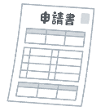
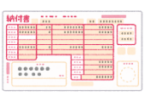





府立学校におけるDXの推進（つづき）
■学校納付金システム^{*11}の更改 【令和９年度より稼働予定】
「学校納付金システム」において、 現行システムの業務フロー等を見直し、パッケージソフトに更改。
新システムの導入により、現行システムでは手作業で入力・管理している生徒情報等の登録のオンライン化や、学校諸費の収支管理について、システムにおいて自動集計することが可能。
また、業務フローの見直しだけでなく、口座振替登録のオンライン化やコンビニ納付等、納付方法も拡大予定。
新システムを導入し業務フローを見直すことにより、生徒・保護者、学校、教育庁全体で利便性の向上や業務改善を実現。
業務フロー等の見直し概要
生徒名の登録
引落口座情報の登録
学校諸費の収支管理等
導入前 | 生徒・ 保護者
 | 学校
 | 教育庁
合格者説明会の際に学校に提出する書類を作成
口座振替納入依頼書に必要事項を記入・押印
金融機関に依頼書を持込み
記載内容の確認
クラスごとに書類を並び替え
件数表の作成
教育庁へ提出
生徒別の支出一覧表等を作成
転退学、行事不参加者の抽出
支払額の照合 等
記載内容の確認
枚数の確認
事業者への引継ぎ
記載内容の確認
枚数の確認
事業者への引継ぎ
導入後 | 生徒・ 保護者
 | 学校
 | 教育庁
不 要
書類作成が不要
オンラインで完結
＝利便性向上！
＝利便性向上！
校内の他システムからデータ抽出、新システムに取り込むだけ
新システムの機能を活用し、大幅な業務改善を実現
＝業務効率化！
＝業務効率化！
不 要
各種確認や事業者への引継ぎが不要
不 要
各種確認や事業者への引継ぎが不要
＝業務効率化！
＝業務効率化！
(*11) | 児童・生徒から徴収する、学校での教育活動に必要な経費の収納状況等を管理するためのシステム。

Slide 18
（２）より幅広い共創の仕組みづくり
府民・企業・大学・市町村等の多様なプレイヤーとの連携を深め、それらを束ねる「起点」となることで、より質の高いサービスの提供や地域イメージの向上等、より多くの社会資源が社会課題の解決に振り向けられるよう、取組みを進めます。
具体的な取組み | 担当部局
公民戦略連携デスクの取組み | 財務部 | ● | ●
市町村とのパートナーシップの強化 | 財務部／スマートシティ戦略部 |  | ● | ●
民間事業者との「知」の交流に向けた機会の創出 | 財務部／ 商工労働部／都市整備部 |  | ●
企業版ふるさと納税（地方創生応援税制）を活用した地方創生の推進 | 政策企画部／商工労働部 |  | ●
スマートシティ分野における公民連携による課題解決の仕組みづくり | スマートシティ戦略部 |  | ●
府営公園における民間活力の導入 | 都市整備部 | ● | ●
民間との連携等を通じた寄附金の確保（大阪教育ゆめ基金）等 | 教育庁／財務部 | ● | ●
※下記のラベルは、各取組みにおいて実現したい方向性や期待される効果を明確にするためのものです。
府民の利便性（満足度）の向上 | 様々なプレイヤーとのパートナーシップ | 職員の業務効率化
府民に対するサービスの質を向上し、利便性や満足度を高める効果があります。 | 府民・企業・大学・市町村等の多様なプレイヤーとの協力関係を築くことをめざしています。 | 府職員の事務作業等を効率化することで、より良い府民サービスの提供へつなげていきます。

Slide 19





公民戦略連携デスクの取組み
公民戦略連携デスクでは、企業・大学等と行政のマッチングを行う公民連携の一元的な窓口として、府民・企業・行政にとっての「三方良し」による社会課題の解決を図る。
従来の取組みのアップデートや「その企業だからこそ」の強みを活かした取組みを進めるとともに、企業等との持続的な連携を図り、時代のニーズに応じた新しい価値を共に創出することで、府の施策効果を高め、府民サービスの充実をめざす。
役 割
大阪府
公民戦略
連携デスク
企業等
企業等ニーズ
つなぐ
府
府の担当部局が分からなくても、
公民戦略連携デスクに相談できる！
行政が特定企業等と連携するルールや相場感を府庁内で共有できる！
つなぐ
事業連携
提案募集
スピード感を持って、適切に対応
してくれる！（たらい回しがない）
一元的な窓口・相談機能
（コンシェルジュ的役割）
バックアップ機能
（コーディネーター的役割）
アイデアを実現可能とする上で参考となる情報が得られる！
対等な立場で「対話」ができる！
○公的活動を通じた企業価値の向上
○ビジネスチャンスの開拓
○研究成果の実証、社会への還元
○人材の育成
○多様な資源の活用
○府民サービスの向上
○地域イメージの向上
対話を通じたアイデアを
活かしたイノベーション
win-winの関係
公民戦略連携デスクのミッション
企業等の強み
スピード感
民
公
信頼性・信用性
行政の強み
社会変化への対応力
公共性
多様な資源
安定性・継続性
「強み」を束ね、新しい価値を生み出す

Slide 20
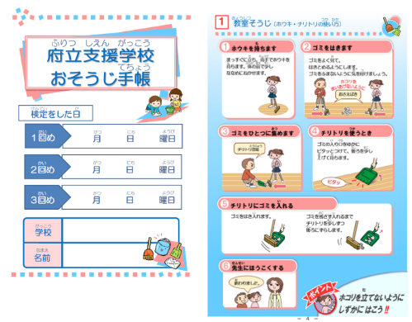
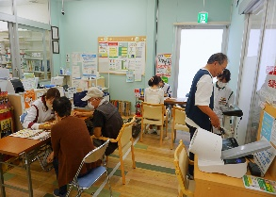

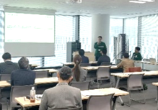
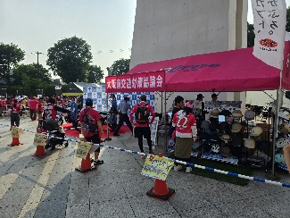
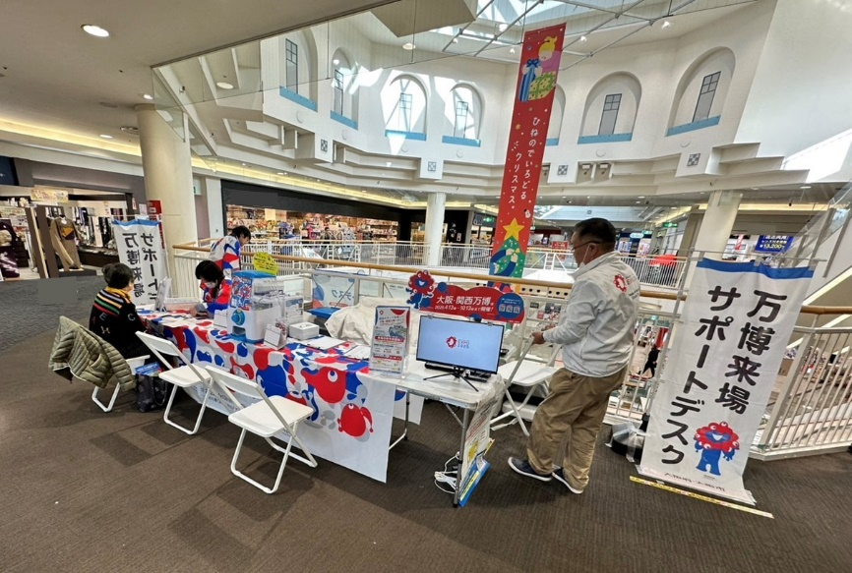
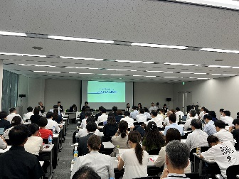
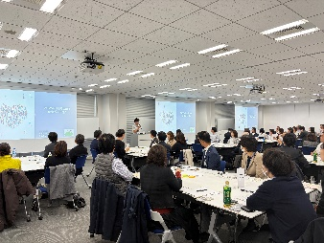
公民戦略連携デスクの取組み（つづき）
 | 令和７年度の取組み事例
 | 子ども・教育、福祉 |  | 健康 |  |  | 環境
 | 事例①教材を用いた出前授業の実施 楽しみながら掃除を学 ぶことのできる「府立 支援学校おそうじ手帳 （連携企業との共同作 成）」を用いての出前 授業を実施。 |  | 事例②「健活10」の推進 飲料メーカーやドラッ グストアと連携し、対 象商品の販売個数に応 じた「がん対策基金」 への寄附を実施。また、 店舗内での健康イベン トの開催を通じ、府民 の健康づくりを推進。 |  |  | 事例③大阪産（もん）・大阪産（もん）名品の 利用促進や消費拡大 府民の生活に身近なコ ンビニやスーパーにお いて、大阪産(もん)や 大阪産(もん)名品を活 用した商品を販売し、 認知度向上・消費拡大 を推進。
 | 産業・中小企業振興、雇用 |  | 安全・安心 |  |  | 地域活性化・まちづくり
 | 事例④府内企業の外国人材採用・定着支援 府内企業向け「外国人 材採用セミナー」にて、 外国人材の活躍事例の 紹介や採用・定着に係 るノウハウを共有。 |  | 事例⑤府⺠の交通安全意識向上に向けた取組み 試合開催時、スタジアム に「交通事故防止運動」 広報啓発ブースを出展。 自転車ヘルメット着用効 果実験・交通安全教室を 実施し、府民の交通安全 意識を向上。 |  |  | 事例⑥万博来場に関する各種手続支援 チケット購入やパビリ オン入場予約等をサポ ートする「万博来場サ ポートデスク」をショ ッピングモールに設置 し、大阪・関西万博へ の来場を支援。
■複数企業・大学等との連携・協働
◆公民連携フォーラム
公民連携に関心のある企業
等や府内市町村等を対象に、
公民連携の取組み成果や、
今後の展望等を共有するこ
とで、企業等における公民
連携を促進し、機運を醸成。
企業と行政のみならず、企
業同士の新たな出会いや共
創のきっかけ、ビジネスチャンスを創出。
◆創発ダイアログ
公民連携で解決すべき行政
課題をテーマに設定し、府
の現状や取組みを紹介する
とともに、企業や市町村等、
多様な参加者と共にワーク
ショップを実施することで、
「対話」から様々なアイデ
アを生み出す仕組み。
取組み効果
包括連携協定締結数（累計） （令和８年１月時点） | 60件 74事業者
包括連携協定締結企業等との 連携数 （令和７年度） | 700件 （見込み）
直接的効果額※ （令和６年度） | 約８億398万円
※デスクが関わった取組みについて「仮に府が 直接実施した場合に必要となる金額」を試算

Slide 21

市町村とのパートナーシップの強化
■公民連携の取組みの市町村への拡大
より幅広い社会課題の解決をめざし、公民連携の取組みを住民に近い市町村へ拡大。
◆市町村における公民連携推進への支援
・ 専任（担当）部署設置に向けた働きかけ（設置市町：28市５町（令和７年12月時点））
・ 市町村から「大阪府公民戦略連携デスク」へ研修生の受け入れ（令和７年度：２名）
・ 創発ダイアログにおいて、企業等とのつながりを創出し、市町村における公民連携を加速 他
◆大阪府・市町村公民連携推進協議会における情報の共有と発信
・ 府内43市町村の公民連携担当者向けに、対面によるグループワーク形式の研修会を実施
・ OSAKA公民連携DB（データベース）を活用し、府及び府内43市町村の公民連携の好事例を発信
◆「OSAKA KOUMIN Action Platform」との連携
・ インターネットテレビを活用した情報発信（実施市町：４市２町（令和７年12月時点））
・ 地域課題とスタートアップ企業等の強みを生かした提案をマッチングするためのピッチイベント「GROWTH DRIVE」を実施（令和７年６月）他
■市町村のDX推進に向けた取組み
◆システム共同調達等の取組み 市町村のデジタル化を進めるにあたり、業務効率化及び財政負担の軽減をめざし、府と府内市町村で構成する、“GovTech大阪”^{*12}を中心に、令和３年度よりシステム共同調達等の取組みを推進。 | ◆市町村のデジタル力強化への取組み 令和８年度から、市町村のデジタル力の強化（共同化拡大による知見の共有）に向け、全国に先駆けて、今後大きな課題（費用・労力面）であるシステム標準化の対象となる「基幹業務システム（20システム）」を中心に共同化の拡大に着手。
令和７年度の実施状況
RPAの共同調達（４市が参加） 端末で行う操作（クリック、コピー＆ペースト等）をソフトウェア上のロボットにより自動化するツール。 単純かつ反復が必要な作業を自動化し、自治体業務の効率化をめざす。
◆市町村DX推進力強化事業
基幹業務システムを中心とした、共同化による効果の
高いシステムの選定や共同化の手法、共同化後の運営
形態等市町村DXの底上げを図るための基礎調査を実施。
【スケジュール（予定）】
A市
C町
B町
令和６年度までの取組み実績
令和６年度： | AI音声認識・議事録作成システム | （当初10市町 | ⇒ | 現在27市町村）
令和５年度： | 電子契約システム 大阪版デジタル人材シェアリング事業 デジタルサービス導入促進事業 | （当初13市 （当初13市町 （当初８市町 | ⇒ ⇒ ⇒ | 現在28市町） 現在19市町） 現在14市町）
令和４年度： | 文書管理・電子決裁システム | （当初３市町 | ⇒ | 現在７市町）
令和３年度： | 自治体専用チャットツール 電子申請システム | （当初22市町 （当初11市町 | ⇒ ⇒ | 現在37市町村） 現在39市町村）
事業者
R8
R9
R10
R11
R12
システム１
調査
検討
実施
計画
調達
移行
運用
開始
システム２
【基幹業務システム】
児童手当、子ども・子育て支援、住民基本台帳、戸籍の附票、印鑑登録、選挙名簿管理、固定資産税、個人住民税、法人住民税、軽自動車税、戸籍、就学、健康管理、児童扶養手当、生活保護、障害者福祉、介護保険、国民健康保険、後期高齢者医療、国民年金
(*12) | 大阪市町村スマートシティ推進連絡会議。府と府内全市町村が、情報システムや情報ネットワーク等に関する情報の交換や共有を行うとともに、連携・協働を図ることを目的として設立した任意団体。

Slide 22
民間事業者との「知」の交流に向けた機会の創出
府では、施策等の検討にあたり、企業や団体との「知」の交流により、より最適な課題解決方法を見出すため、民間事業者へのサウンディングの実施を推進。
サウンディング
施策検討
事業実施
■サウンディング型市場調査
企業や団体との「個別対話」により、幅広く提案・意見を求める市場調査。
行政のアイデアが不足していたり、市場ニーズとの乖離が危惧されるような場合に、「公平性」と「透明性」を担保しつつ、企業等からアイデアを広く募る手法。
＜基本的な流れ＞
実施
準備
実施
公表
事前
説明
対話
結果
公表
施策検討
対話等で把握したアイデアを踏まえ施策検討
実施事例：大阪公立大学工業高等専門学校キャンパス移転後の跡地活用に関するサウンディング型市場調査
大阪公立大学工業高等専門学校（寝屋川市）について、令和９年３月に大阪公立大学中百舌鳥キャンパスへの移転を予定。
キャンパス移転後の跡地活用に向けた検討に活用することを目的に、土地活用の可能性、民間事業者の参画意向、市場性の有無等について、民間事業者から提案・意見をいただいた。
＜提案概要＞対象地についての用途・提案範囲・売却手法・スケジュール・交通手段 等
■トライアル・サウンディング
検討対象となる公共施設等を企業や団体に暫定的に使用してもらい、企業や団体の提案事業を試験的に実施する機会を提供するもの。
トライアル・サウンディングを通じて、公共施設等の活用にかかる課題や活用方策を確認でき、今後の活用方針の検討に活かすことが可能。
＜基本的な流れ＞
実施
準備
実施
公表
事前
説明
提案
審査
トライアル・
サウンディング
結果
公表
施策検討
トライアル・サウンディングの結果を踏まえ施策検討

Slide 23
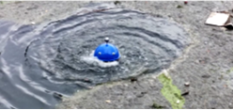

民間事業者との「知」の交流に向けた機会の創出（つづき）
府では、企業等に対して実証実験のフィールドを提供する等、企業等との共創を推進。
■実証事業推進チーム大阪による企業等への実証フィールドの提供
「実証事業推進チーム大阪」が実証実験を支援。
AIやIoT 、ロボットテクノロジー等先端技術を活用した革新的ビジネスの大阪での社会実装に向けた取組み。
事業者
【対象分野】
①先進的なまちづくり
②IoT、
ロボットテクノロジー
③自動運転
④ドローン
⑤AI（人工知能）
⑥ヘルスケア
⑦オープンデータ、
ビッグデータ
【支援の内容】
①大阪府・大阪市の関連施設における
実証フィールドの提供
②企業間連携による民間企業保有施設
における実証フィールドの提供
③民間企業による実証実験を支援する
サービスの提供
・リスクアセスメントサービスや
保険商品
・5Gの技術検証環境の提供
④アドバイザーによる助言
実証実験の実施主体
実証フィールド希望
実証事業推進チーム大阪
必要な
費用負担
フィールド
提供
大阪府、大阪市、
大阪商工会議所で構成
（窓口：大阪商工会議所）
フィールド管理者
大阪府、大阪市、大阪商工会議所の会員企業等の
関連施設
フィールド調査事前協議
■新技術活用の推進をめざした企業等への実証フィールドの提供
府では、道路、河川、公園、下水道、港湾・海岸等の整備及び維持管理や防災等の業務について、業務の効率化・省力化、工事の担い手不足解消、府民サービスの向上を目的に新技術の活用を推進。
新技術導入までの検討フロー例
新技術の応募等
協議・調整
フィールドの提供・
実証実験
効果検証・有効性の確認
新技術の導入
インフラ施設の維持管理等における府の課題や求める技術に対して応募
応募された新技術と関係所管課の抱える課題とのマッチングを行い、府から実証実験のフィールド提供や、一部区間での試行による実用性の確認等について調整
協議・調整した結果に基づき、フィールドの提供・実証実験を実施
新技術を導入した場合に得られるメリット（導入効果、性能、コスト、施工性、維持管理性、適用条件等）を総合的に判断し、採用の可否を決定
採用された新技術は公共事業で活用
フィールドの提供事例
スカム発生後対策の試行実施 |  | 水上ドローンによる桟橋下部の損傷度調査
 | 河川における悪臭の原因となるスカム発生時に、迅速な破砕のためのツールの実証実験を実施中。 (提供フィールド：河川） |  | 港湾・海岸施設の維持管理において、施設点検の効率化・省力化を図るため、水上ドローンを用いた損傷度調査を実施し、運用上の課題を確認中。 （提供フィールド：港湾・海岸施設）

Slide 24

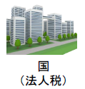




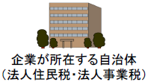
企業版ふるさと納税（地方創生応援税制）を活用した地方創生の推進
企業版ふるさと納税制度による寄附金を活用し、府における地方創生の取組みをさらに推進。
寄附金を活用する事業例
イノベーション創出基金事業
万博で披露された新技術やサービス、それに続く新たな技術シーズを社会実装し、スタートアップ等の
事業者による新たなイノベーションの創出を支援する取組みを実施。
【令和７年度の実績】
令和７年度対象事業：「イノベーション創出基金事業」や「大阪教育ゆめ基金事業」 等、20事業（令和８年１月時点）
 | 主なプロジェクト | 概要
１ | 新技術社会実装支援補助金 | 革新的な技術やサービスを早期に社会実装していくためには、様々な企業との協業や研究開発、資金調達が必要となることから、企画力、ネットワーク、フィールド等のノウハウを有する支援機関を公募し、社会実装に向けた取組みに対して補助する。
２ | カーボンニュートラル技術ビジネス化推進事業 | 全国初のカーボンニュートラル技術の実装化支援等を行う拠点機能を整備し、府内企業によるカーボンニュートラル技術のビジネス化を着実に推進。
３ | 先端技術等に特化したスタートアップ育成支援事業 | 将来事業化が期待される技術シーズの幅広い開拓と、ディープテックスタートアップと大手企業との協業等によるプロジェクト創出に取り組む。
４ | ものづくり中小企業とスタートアップの協業促進事業 | ものづくり中小企業とスタートアップとの協業を促進するため、両者の相互理解を深め、交流するためのセミナー等の開催、協業に向けたマッチングや案件のフォローアップ、専用ホームページ等で取組み内容や事例等の効果的な情報発信に取り組む。
５ | 雇用促進に資する新サービス等開発支援事業 | 女性や障がい者、高齢者等多様な人材が能力を最大限に発揮し、さらに活躍していくための新たな技術やサービス（職域拡大や労働環境の改善、労働負荷の軽減等）の開発事業者の支援に取り組む。
【参考】企業版ふるさと納税制度の概要
地方公共団体の地方創生の推進に向けた事業（国が認定したものに限る）に対して、企業が寄附を行った場合に、法人関係税から税額控除する仕組み。
損金算入による軽減効果（寄附額の約３割）と税額控除（寄附額の最大６割）により、 最大で寄附額の約９割が軽減、実質的な企業の負担が約１割まで圧縮。
寄附
対象企業：大阪府域外に本社が所在する企業
寄附金額：１回あたり10万円以上

Slide 25
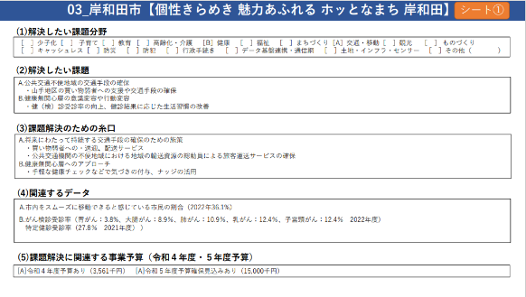
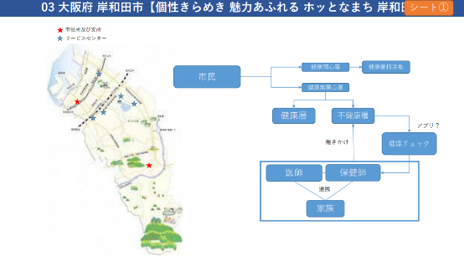

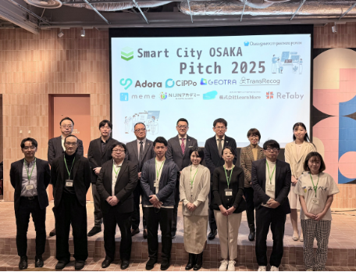




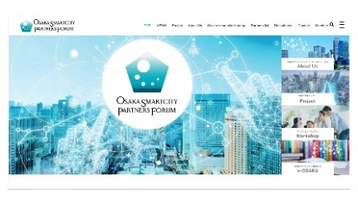





スマートシティ分野における公民連携による課題解決の仕組みづくり
スマートシティ実現に向けて、府内43市町村・企業・大学・シビックテック^{*13}等と連携し、デジタル技術を活用することで地域社会課題を解決していく公民連携プラットフォームとして大阪スマートシティパートナーズフォーラム（OSPF）を設立。
令和７年３月末時点で407企業・団体が参画（自治体では全国最大規模）。
取組みの概要
市町村課題の見える化推進
会員限定ウェブサイト上で課題見える化シートを公開。
スタートアップベンチャー支援事業
ベンチャーキャピタル等と連携し、ピッチイベントの開催や市町村での実証を支援。
令和7年度実績
登壇企業 8社
／応募企業 14社
OSPF プロジェクトの推進
各分野の課題解決に向けたn対n（複数企業対複数市町村）のサービスビジネスモデルを実証・実装する。横断的なテーマについては相互に連携。 「スマートヘルスシティ」「高齢者にやさしいまちづくり」等８分野でプロジェクトを推進中 大企業とスタートアップベンチャー企業等の連携によるプロジェクトを展開
令和７年11月20日開催▶
情報発信
ウェブサイト情報での会員の取組み紹介等、大阪のスマートシティ推進に関する幅広い情報発信。
プロジェクト
分野
スマート
ヘルスシティ
高齢者にやさしい
まちづくり
子育てしやすい
まちづくり
移動がスムーズな
まちづくり
インバウンド・
観光のまちづくり
大阪ものづくり
２.０
安全・安心な
まちづくり
データ利活用
(*13) | 地域が抱える課題についてICTを活用し、市民・企業・技術者等が連携参加して解決していく仕組み。

Slide 26
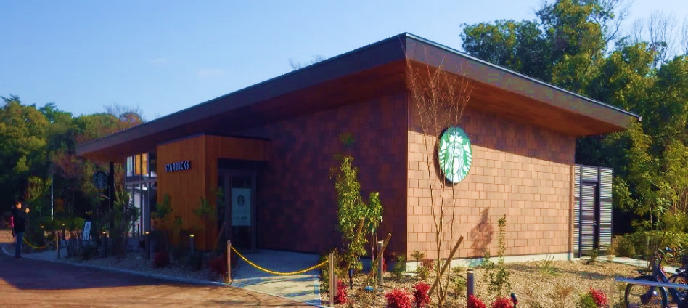
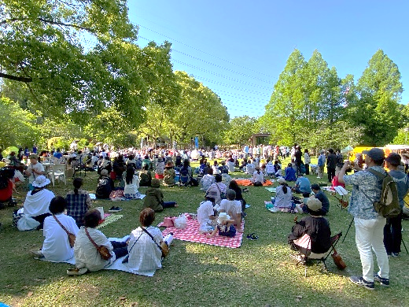
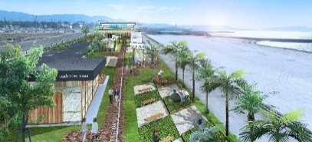
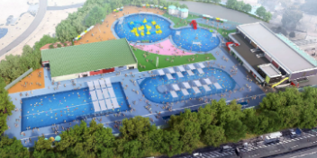
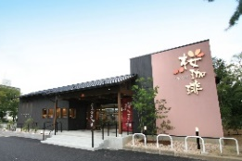
府営公園における民間活力の導入
府営公園においては、民間活力の積極的な活用により、さらなる公園の魅力づくりや府民サービスの向上、周辺地域の活性化をめざしている。
民間活力活用については、新たな視点での公園の活性化に向けた可能性を探るため、「サウンディング型市場調査」を実施し、その結果を踏まえ、各公園の特性等に応じた魅力向上につながる新たな管理運営制度の導入・拡充等を検討している。
サウンディング型市場調査
施策検討
事業実施
各公園の魅力向上に資する事業提案を求める
（コンセプト、事業内容、事業手法 等）
・新たな管理運営制度導入の可否
・事業者（指定管理者）公募の要件等
新たな管理運営手法・公募要件での事業者選定
 | PMO型指定管理 （施設整備を伴う指定管理者制度） | Park-PFI型施設整備 （公募設置管理許可制度） | PFI事業 （民間資金等活用事業）
概要 | 公園の維持管理を行う指定管理者が、収益施設等の設置及び管理（ハード事業）とイベントの企画立案（ソフト事業）を一体的に実施。 ハード面とソフト面の事業を戦略的に展開することにより、利用者サービスの向上等、公園全体の魅力を高め、周辺地域の活性化に期待。 | 事業者が公園内に収益施設等の設置及び管理（ハード事業）と、当該施設周辺の園路や広場等、公園施設の機能充実のための整備（ハード事業）を併せて実施。（整備エリア外の公園の維持管理及びイベント企画立案等の運営については別途、指定管理者が行う。） | 公共施設等の建設、維持管理、運営等を民間の資金、経営能力及び技術的能力を活用して行う手法。 久宝寺緑地の場合は、老朽化したプールの再整備に加え、公園全体の管理運営はPFI事業者が指定管理者として行い、さらに魅力向上事業も実施。
 | 【導入公園】 服部緑地、浜寺公園、二色の浜公園 | 【導入公園】 住吉公園、りんくう公園（中地区） | 【導入公園】 久宝寺緑地
具体例 | 【服部緑地】 | 【りんくう公園（中地区）】 | 【久宝寺緑地】
収益施設等の設置
指定管理者が一体的・
戦略的に行うことにより公園全体の包括的なマネジメントを実現！
収益施設等の設置管理
収益施設の設置や指定管理者と連携したイベント実施等による公園の魅力向上！
老朽化したプールの再整備
民間のノウハウを最大限に活用したサービス提供や管理運営の効率化を進め、公園全体に賑わい創出！
公園の管理運営
園路や広場を含めた 中地区の一体整備
公園全体の管理運営
イベント等の企画・立案 （ソフト事業の充実）
魅力向上事業 （収益施設等の設置＆管理）
収益施設の設置
ソフト事業の充実
レストラン、アート・ビジネス施設イメージ
プール再整備イメージ
収益施設の設置

Slide 27




民間との連携等を通じた寄附金の確保（大阪教育ゆめ基金）等
■「大阪教育ゆめ基金」への寄附
府では、教育課題に的確に対応し、大阪の子どもたちの確かな「学び」と「はぐくみ」を支えるため、「大阪教育ゆめ基金」を設置し、いただいたご寄附を子どもたちの学力向上や不登校支援等、教育の充実に資する様々な事業に活用。
令和６年度からは、教育庁に対する寄附に加え、公私問わず、応援したい府内の高校等（母校等）を指定して寄附ができる「母校応援ふるさと納税制度」を開始し、府内の高校等の特色や魅力のある学校環境の整備等に活用。
「ふるさと納税ポータルサイト」を通じた寄附の受付 従来の寄附方法に加え、「さとふる」、「ふるさとチョイス」、「楽天ふるさと納税」のウェブサイトから寄附。
「二次元コード」による寄附の受付 スマートフォン等で二次元コードを読み取り、PayPay（ペイペイ）で寄附。 二次元コードは、教育庁教育総務企画課の他、図書館や博物館等、府立の教育関係施設に設置。
遺贈^{*14}寄附に関する協定を府内金融機関と締結 大阪教育ゆめ基金への遺贈寄附を希望される方の意思が円滑に実現されるよう、株式会社池田泉州銀行、株式会社関西みらい銀行及び株式会社りそな銀行と、遺贈寄附に関する協定を締結。 遺贈寄附を希望される方に金融機関の相談窓口を案内。
従来の寄附方法
大阪府行政オンラインシステム 郵送、電子メール等
ふるさと納税ポータルサイト一覧 | 備考
さとふる | 教育庁の取組みに寄附が可能 （学校等を指定しない寄附）
ふるさとチョイス | 教育庁の取組みに寄附が可能 （学校等を指定しない寄附）
楽天ふるさと納税 | 教育庁の取組みの他、府立学校、私立高校等、府立の教育関係施設（図書館、博物館、スポーツセンター等）を指定した寄附が可能
寄附方法を拡大！
遺贈寄附
希望者
①寄附の申出
大阪教育ゆめ基金
②金融機関を紹介
⑤遺言執行、基金に寄附
③金融機関に相談
金融機関 遺言信託
池田泉州銀行 関西みらい銀行 りそな銀行
④助言・遺言書作成支援
■遺贈寄附に関する金融機関からの支援
上記の「大阪教育ゆめ基金」の仕組みに加えて、遺贈寄附希望者の意思に沿った手続につなげるべく、各部局が金融機関の専門的な知識やノウハウ等の支援を受けられる仕組みを構築。
(*14) | 遺言により財産の一部またはすべてを特定の人や団体に贈与すること。

